Slide 1

iFruit
% Cargando…

Slide 2
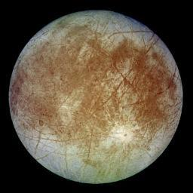
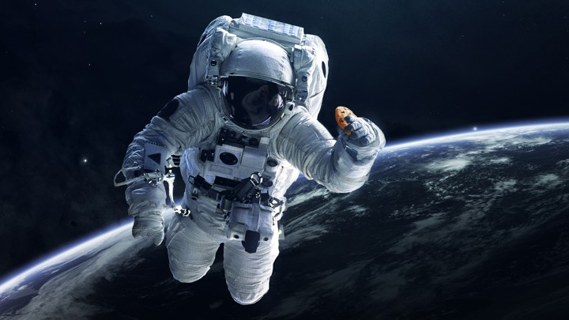

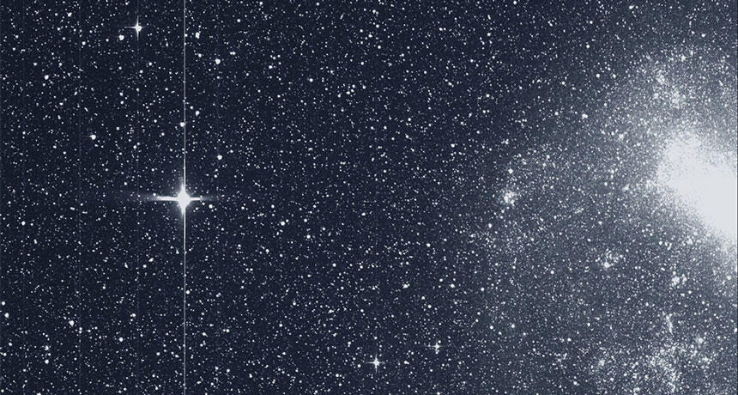
MAIN WINDOW
Import
Import with labels
Export
Export as
Imagen 1.jpg
26/5/2019
V
Resolution: 3x4
Aspect R: 1x3
Clear: Si
Edit Label
X
Imagen 1.jpg
Imagen 2.jpg
Imagen 3.jpg
Imagen 4.jpg
PersonLabel:
Name
Surname
SpecialLabel:
…
Edit Label
X
Arrastre aqui para importar
Editing Area
Add Label

Slide 3
ADD LABEL WINDOW / Simple Label
Simple Label
Campo de texto
Insert Label:
Boton que inserta en el campo de texto la principal recomendacion de Watson
Load Watson Recommendation
DONE
Person Label
Special Label

Slide 4
ADD LABEL WINDOW / Person Label
Simple Label
Person Label
Insert Name
None
Campos de texto
Insert Surname
None
Insert Nationality
None
V
Select Eyes Color
None
V
Select Hair Color
Boxes
None
V
Select Sex
None
V
Insert Birthdate
Campo de texto
/ /
DONE
Select Face Location
Boton que convierte el cursor en un selector y deja seleccionar el rostro sobre la imagen
Special Label

Slide 5
ADD LABEL WINDOW / Simple Label
Simple Label
Person Label
Special Label
Insert Geo Location
Lat:
0
V
Lon:
0
V
Boxes
Insert Address
None
Insert Photographer
Campo de texto
None
Insert Photo Motive
None
Is it a Selfie?
V
Box
No
DONE

Slide 6
EDITING AREA WINDOW
Export to library
Filters
V
V
V
Gray Scale
Sepia
Old Film
Invert
Imagen 1.jpg
Imagen 4.jpg
Mirror
Windows
A. Adjustment
Brightness
0
V
Rotate Flip
None
V
Color Filter
Select Color
Apply Filter
Features

Slide 7
EDITING AREA WINDOW
Export to library
Filters
V
V
Features
V
Censorship
Select area
Add Text
Select Position
Imagen 1.jpg
Imagen 4.jpg
Text
Size
10
V

